Slide 1
JAVA语言程序设计
王宇翔
lsswyx@hdu.edu.cn

Slide 2
Sec-5: 面向对象基础
Chapter4
Chapter5
数组的概念
一维数组
多维数组
数组的界限
字符串
面向对象概述
类的描述
类成员的访问
成员方法

Slide 3
Sec-5: 面向对象基础
用客观世界中描述事物的方法来描述程序
变量
电脑开关
对象
成员变量
成员方法
投影仪显示器
TV开关
TV开关
TV开机
投影仪开关
TV
TV显示器
TV显示器
TV显示
电脑显示器
电脑开关
电脑开机
方法
电脑
电脑显示器
电脑显示
投影仪显示
电脑开机
TV开机
投影仪开关
投影仪开机
电脑显示
TV显示
投影仪
投影仪显示器
投影仪显示
投影仪开机
面向过程 程序世界中的样子
面向对象 程序世界中的样子

Slide 4
Sec-5: 面向对象基础
用客观世界中描述事物的方法来描述程序
面向过程编程
面向对象编程
方法 ( 参数 )
对象 . 类成员方法（参数）
String str = “This is OOP!”; str.length(); str.indexOf(‘O’);

Slide 5
Sec-5: 面向对象基础
用客观世界中描述事物的方法来描述程序
打开电视机
面向过程编程
面向对象编程
开机 ( TV开关 )
电视 . 开机（TV开关）
方法
参数
对象
成员方法
成员变量

Slide 6
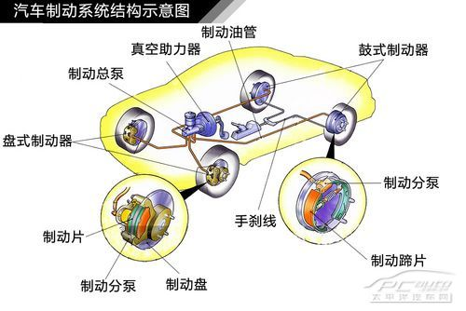
Sec-5: 面向对象基础
刹车功能
面向过程编程
加压（助力泵）
启动（制动油管）
摩擦（刹车片）
减速（）
面向对象编程
汽车 . 制动（刹车片）
对象
成员方法
成员变量

Slide 7
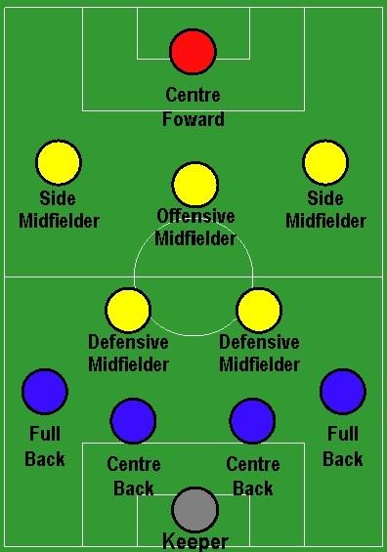
Sec-5: 面向对象基础
所有的事物、实体都是对象
程序便是成堆的对象，彼此通过消息的传递，协作完成工作
前锋对象
球的传递&
对话交流
协作完成踢足球
中场对象
后卫对象
门将对象

Slide 8
Sec-5: 面向对象基础
面向对象编程
对象(Object)
类(Class)
封装 (Encapsulation)
★
接口(Interface)
消息(Message)
继承 (Inheritance)
★
多态 (Polymorphism)
★

Slide 9
Sec-5: 面向对象基础 — Object
Everything is an Object
属性/状态(State):
对象本身所具有的信息
行为(Behavior)：
对象对这些信息的访问
对象 | 属性 | 行为
计算机 | CPU、内存、硬盘… | 开机，读盘，显示，执行…
汽车 | 方向盘、变速箱、座椅 | 启动、加速、刹车、停车

Slide 10
Sec-5: 面向对象基础 — Object
Everything is an Object
属性/状态(State):
对象本身所具有的信息
行为(Behavior)：
对象对这些信息的访问
变量
方法

Slide 11


Sec-5: 面向对象基础 — Class
类是同类对象的抽象模板
Class：模板/设计稿
Object：实际产品

Slide 12
Sec-5: 面向对象基础 — Class
类是同类对象的抽象模板
车
自行车
汽车
永久
凤凰
GIANT
崔克
BMW
Benz
Audi
Volvo
向类(模板)中填入不同的信息，则生成不同的对象

Slide 13
Sec-5: 面向对象基础 — Class

Slide 14
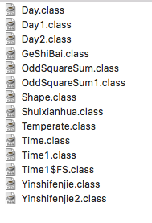
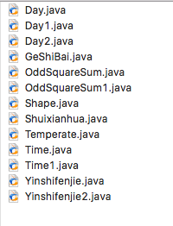
Sec-5: 面向对象基础 — Class
O₁
从代码到JVM可以识别的class
把class加载到JVM创建对象
O₅
O₂
O₃
O₆
O₄
程序员写的Class模板
计算机识别的Class模板
内存里实际运行的Object

Slide 15

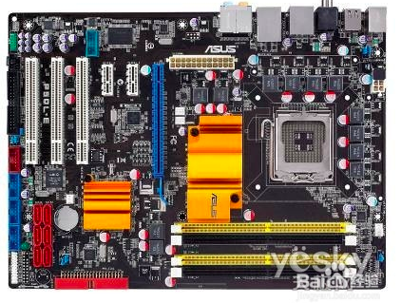
Sec-5: 面向对象基础 — Encapsulation
封装
对象本身的数据得到保护/隐藏
其他对象仅需知道对该对象的访问方法(接口)

Slide 16


Sec-5: 面向对象基础 — Interface
接口是一系列抽象方法的集合，给出了关于操作的规范
接口只定义了应该做什么( What)，但没有定义操作如何做( How)
接口：通用的功能列表
启动、关机、读盘、手柄控制、红外感应、无线访问
实现接口定义的功能
实现接口定义的功能

Slide 17



Sec-5: 面向对象基础 — Interface
接口的使用可以简化复杂程序的开发，提高协作开发效率
实现英雄喝药水
检查药水状态（）
消耗药水（）
public void drinkPotion(){
……
}
提供一个已实现的方法
if (BloodPotion.isFull())
BloodPotion.consume();
提供一个已实现的方法
if (MagicPotion.isFull())
MagicPotion.clear();
程序员B
程序员A

Slide 18
Sec-5: 面向对象基础 — Interface
接口的使用可以简化复杂程序的开发，提高协作开发效率
程序员A
public void drinkPotion(){
……
}
BloodPotion.isFull()
BloodPotion.consume()
等待
程序员B
MagicPotion.isFull()
MagicPotion.clear()
调试
完成代码

Slide 19
Sec-5: 面向对象基础 — Interface
双方协商一个接口
Interface
isFull()
consume()
public void drinkPotion(){
……
}
if (BloodPotion.isFull())
BloodPotion.consume();
实现方法
if (MagicPotion.isFull())
MagicPotion.clear();
实现方法
程序员B
程序员A

Slide 20
Sec-5: 面向对象基础 — Interface
接口的使用可以简化复杂程序的开发，提高协作开发效率
isFull()
consume()
程序员A
程序员B
双方协商一个接口
public void drinkPotion(){
……
}
BloodPotion.isFull()
BloodPotion.consume()
if (BloodPotion.isFull())
BloodPotion.consume();
MagicPotion.isFull()
MagicPotion.clear()
if (MagicPotion.isFull())
MagicPotion.clear();
调试
完成代码

Slide 21
Sec-5: 面向对象基础 — Message
对象之间的交互和通信是通过相互间发送消息来实现
Message:（dstObject, method, parameter）
接收消息的对象
接收对象所采用的方法
方法所需的参数
Public class A (){
public static void main (){
System.out.println("hello world");
}
}

Slide 22
Sec-5: 面向对象基础 — Inheritance
建立一个类时，发现另一个已有的类有相似的特性，怎么办？
子类继承父类
父类
子类
子类继承(拥有)父类的数据和方法
同时子类可以定义新的数据和方法

Slide 23
Sec-5: 面向对象基础 — Inheritance
运输工具
航空运输工具
陆地运输工具
水上运输工具
人力驱动
引擎驱动
二轮
四轮
客运
货运

Slide 24
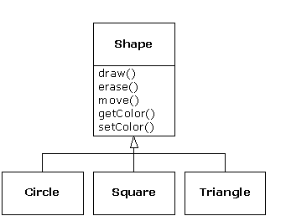
Sec-5: 面向对象基础 — Inheritance
draw()
erase()
move()
getColor()
setColor()
所有子类都继承了父类的方法

Slide 25
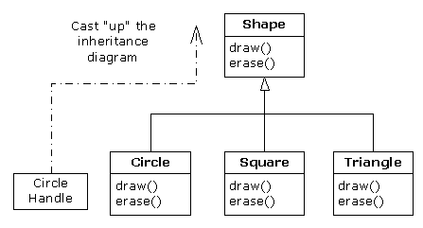
Sec-5: 面向对象基础 — Polymorphism
多个子类继承同一个父类
每个子类都继承了相同的方法
每个子类中相同的方法可以有不同的实现

Slide 26
Sec-5: 面向对象基础 — Polymorphism
Circle.draw()
Square.draw()
Triangle.draw()

Slide 27
Sec-5: 面向对象基础 — 面向对象三大特性
封装
继承
多态

Slide 28
Sec-5: 面向对象基础 — 概念间的关系
类的继承，实现多态
类1
类2
抽象
实例化
instance
实例化
instance
抽象
消息
接口1
接口2
对象1
对象2
变量1
方法1
变量2
方法2
封装操作
封装操作

Slide 29
Sec-5: 面向对象基础 — Java中的类
Java源程序的核心是由一组Java类构成
JAVA提供的类
程序员自己定义的类
java.lang.System
java.io.PrintStream
java.lang.Math

Slide 30
Sec-5: 面向对象基础 — Java中的类
Request Collector
DatabaseAccess
checkStatus()
getResuest()
forwardRequest()
processRequest()
c1
checkStatus()
dbConnection()
dbQuery()
resultReturn ()
d1
消息传递
实例化
HTMLProcess
MainProcess
checkStatus()
staticHTMLProcess()
dynamicHTMLProcess()
h1
main()//主控流程

Slide 31
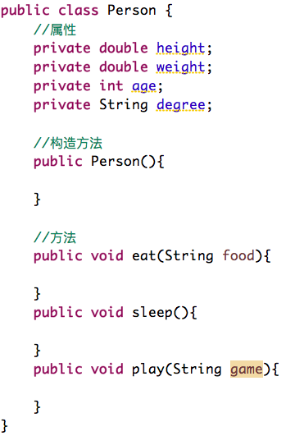
Sec-5: 面向对象基础 — Java中的类
类名
成员变量
构造函数
成员方法

Slide 32
Sec-5: 面向对象基础 — Java中的类
[类修饰符] class 类名 [extends 父类名] [implements 接口名] {
[访问权限修饰符] 类型 成员变量1;
[访问权限修饰符] 类型 成员变量2;
… … … … … …
[访问权限修饰符] 类型 成员方法1(参数1, [参数2, …]) {
方法体;
}
[访问权限修饰符] 类型 成员方法2(参数1, [参数2, …]) {
方法体;
}
… … … … … …
}

Slide 33
Sec-5: 面向对象基础 — Java中的类
类声明开始 | public class AutoCar extends Car {
类 体 | private String Brand; private int Gas; | 成员变量
 | AutoCar (String s, int i) { Brand = s; Gas = i; } | 构造 方法
 | public void run() { if (Gas > 0) {System.out.println(“开车中！”); Gas-=10} else System.out.println(“没有油了!”); } | 成员方法 run()
 | public void display() { System.out.println(“品牌:”+Brand +“油量:” + Gas); } | 成员方法display()
类声明结束 | }

Slide 34
How to define a Class

Slide 35
Sec-5: 面向对象基础 — Java中的类
class Test {
public static void main(String args[]){
AutoCar mycar = new AutoCar(“Audi”, 10);
mycar.display();
mycar.run();
mycar.run();
}
}
D:\>java Test
品牌: Audi 油量: 10
开车中!
没有油了!

Slide 36
Sec-5: 面向对象基础 — 类修饰符与Package
[类修饰符] class 类名 [extends 父类名] [implements 接口名] {
… … … … … …
}
public: Declares that the class can be used by any class regardless of its package (无任何限制，能被所有类访问，本包或其他包)
无修饰(default): a class can be used only by other classes in the same package (仅仅能被同一个包中的其他类引用)
abstract: Declares that the class cannot be instantiated (声明该类不能被实例化。称为抽象类, 出现在继承关系中)
final: Declares that the class cannot be subclassed (声明该类不能有子类)

Slide 37
Sec-5: 面向对象基础 — 类修饰符与Package
包(package)的概念
构成层次化的结构
通过包来管理类名空间
防止同名类名的冲突
ABC 部门
Engine.java
XYZ 部门
Engine.java
需调用Engine.java?
ABC 部门
com\abc\Engine.java
XYZ 部门
com\xyz\Engine.java

Slide 38
Package
org/com.公司名.项目名.模块名.……
e.g. com.sun.xxx.core
org.w3c.xxx.core
pers/indi.个人名.项目名.模块名……
e.g. indi.sky.webservice.core

Slide 39
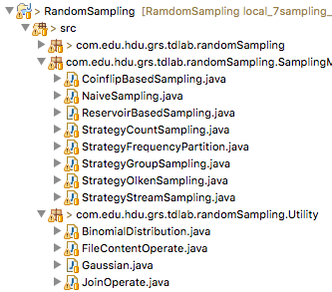
Sec-5: 面向对象基础 — 类修饰符与Package
项目名称
包
源程序
java类、接口等
package org.jalpha;
class test {
… …
}

Slide 40
Package
package org.sum.graphics;
public class Circle{
… …
}
1
org.sum.graphics.Circle mycircle = new org.sum.graphics.Circle();
import org.sum.graphics.Circle;
Circle mycircle = new Circle();
2
import org.sum.graphics.*;
Circle mycircle = new Circle();
3

Slide 41
Sec-5: 面向对象基础 — 类修饰符与Package
package graphics;
public class Circle {
. . .
}
package mygraph;
public class Circle {
. . .
}
import graphics.*;
import mygraphics.*;
class Test {
… …
graphics.Circle c = new graphics.Circle();
mygraph.Circle c = new mygrap.Circle();
… …
}

Slide 42
Package
package graphics;
public class Circle {
. . .
}
根目录 d:xxx\project\src d:xxx\project\bin
源文件 d:xxx\project\src\graphics\Circle.java
编译 cd d:xxx\project\src
javac graphics\Circle.java
执行(根目录) cd d:xxx\project\src
java graphics\Circle
执行(其他目录) cd d:xxx\soft
java –classpath d:xxx\project\src graphics.HelloWorld

Slide 43
Sec-5: 面向对象基础 — 类修饰符与Package
public: Declares that the class can be used by any class regardless of its package (无任何限制，能被所有类访问)
package paint;
class PaintMethod {
. . .
}
package graphics;
public class Circle {
. . .
}
public class Triangle{
. . .
}
package test;
class HelloWorld {
. . .
}

Slide 44

Sec-5: 面向对象基础 — 类修饰符与Package
无修饰(default): a class can be used only by other classes in the same package (仅仅能被同一个包中的其他类引用)
package paint;
class PaintMethod {
. . .
}
package graphics;
class Circle {
. . .
}
public class Triangle{
. . .
}
package test;
class HelloWorld {
. . .
}

Slide 45
Sec-5: 面向对象基础 — 类修饰符与Package
abstract: Declares that the class cannot be instantiated (声明该类不能被实例化。称为抽象类, 出现在继承关系中)
Vegetables
public abstract class Thing
getName()
getWeight() //kg
getType(p1,p2,p3)
isItCanbeEaten()
Thing(东西)
extends
getName()
getWeight()
getType()
isItCanbeEaten()
Diamond
getName()
getWeight() //carat
getType(p1,p2,p3)
isItCanbeEaten()
抽象类中的方法不必在抽象类中实现
因为没有意义

Slide 46
Sec-5: 面向对象基础 — 类修饰符与Package
final: Declares that the class cannot be subclassed (声明该类不能有子类)
final class ChessAlgorithm {
. . .
}
class BetterChessAlgorithm extends ChessAlgorithm {
. . .
}
Can't subclass final classes: class ChessAlgorithm
class BetterChessAlgorithm extends ChessAlgorithm {
^
1 error

Slide 47
Sec-5: 面向对象基础 — 类成员
类声明开始 | public class AutoCar extends Car{
类 体 | private String Brand; private int Gas; | 成员变量
 | AutoCar (String s, int i) { Brand = s; Gas = i; } | 构造 方法
 | public void run() { if (Gas > 0) {System.out.println(“开车中！”); Gas-=10} else System.out.println(“没有油了!”); } | 成员方法 run()
 | public void display() { System.out.println(“品牌:”+Brand +“油量:” + Gas); } | 成员方法display()
类声明结束 | }

Slide 48
Sec-5: 面向对象基础 — 类成员
[访问权限修饰符] 类型 成员变量1;
[访问权限修饰符] 类型 成员方法1 (参数1, [参数2, …]) {
方法体;
}
public
private
protected
无修饰(default)
static
final

Slide 49
Sec-5: 面向对象基础 — 类成员
public (公共变量/公共方法)
——容许全权访问，无任何限制 (先构造对象再访问)
同一个包中
class A {
A() { ; }
public int x;
public void print() { ; }
}
class B {
void test() {
A a = new A();
a.x = 100;
a.print();
}
}
不在同一个包中
package abc;
public class A {
public A() {；}
public int x;
public void print() { ；}
}
package xyz;
import abc.A;
class B {
void test() {
A a = new A();
a.x = 100;
a.print();
}
}

Slide 50
Sec-5: 面向对象基础 — 类成员
private (私有变量/私有方法)
——仅能在定义该私有成员的类中被访问
同一个包中
class A {
private int x;
private void print() { ; }
public void test () {
print();
}
}
class B {
void test() {
A a = new A();
a.x = 100;
a.print();
a.test()
}
}
D:\>javac A.java
D:\>javac B.java
x has private access in A
a.x = 100;
^
print() has private access in A
a.print();
^
2 errors

Slide 51
Sec-5: 面向对象基础 — 类成员
protected(保护变量/保护方法)
——容许类本身、同一个包中所有类及子类访问(先构造对象再访问)
同一个包中
class A {
A(){ ; }
protected int x;
protected void print() { ; }
}
class B {
void test() {
A a = new A();
a.x = 100;
a.print();
}
}
不在同一个包中
package abc;
public class A {
public A() { ; }
protected int x;
protected void print() { ; }
}
package xyz;
import abc.A;
class B extends A {
void test(B b) {
b.x = 100;
b.print();
}
}

Slide 52
Sec-5: 面向对象基础 — 类成员
无修饰default(友好变量/友好方法)
——容许类本身、同一个包中所有类 (先构造对象再访问)
同一个包中
class A {
A(){ ; }
int x;
void print() {
System.out.println(x);
}
}
class B {
void test() {
A a = new A();
a.x = 100;
a.print();
}
}

Slide 53
Sec-5: 面向对象基础 — 类成员
名称 | 访问权修饰符 | 类本身 | 子类 | 包 | 所有类
公共 | public | √ | √ | √ | √
友好 | 无（default） | √ |  | √
保护 | protected | √ | √ | √
私有 | private | √

Slide 54
Sec-5: 面向对象基础 — 类成员
static(静态变量/静态方法)
——类成员独立于类的对象，可直接根据类名调用(无需构造对象)
class S {
static int A = 12, B = 34;
static void print() { ; }
}
class Test {
public static void main(String args[]) {
System.out.println(“A=“ + S.A + “ B=“ + S.B);
S.print();
}
}

Slide 55
Sec-5: 面向对象基础 — 类成员
静态变量: static int num
静态方法: static void print()
非静态变量: int num
非静态方法: void print()
静态变量/方法
实例变量/方法
public
private
protected
无修饰(default)
static
final

Slide 56
Sec-5: 面向对象基础 — 类成员
class Square {
int a, h;
Square() {
a = 10; h = 20;
}
static void print(){
System.out.println(a);
}
}
Square a1 = new Square()
Square a2 = new Square()
print
a1
a2
a=10
h=20
a=10
h=20
方法区
栈区
堆区
Notes:
类的信息如类的名字，类的方法描述等等都放在方法区
对象的引用变量放在栈区
对象本·身放在堆区

Slide 57
Sec-5: 面向对象基础 — 类成员
class Test {
Test() { ; }
public void print(int x) {
System.out.println(x);
}
public static void main(String args[]) {
int x = 3;
Test t = new Test();
t.print(x);
}
}
class Test {
Test() { ; }
public static void print(int x) {
System.out.println(x);
}
public static void main(String args[]){
int x = 3;
print(x);
}
}

Slide 58
Sec-5: 面向对象基础 — 类成员
class Test {
public void print(int x) {
System.out.println(x);
}
public static void main(String args[]) {
int x = 3;
print(x);
}
}
D:\>javac Test.java
Test.java:9: non-static method print(int)
cannot be referenced from a static context
print(x);
^
1 error

Slide 59
Sec-5: 面向对象基础 — 类成员
final(常量/不可重写的方法)
——定义常量以及确保一个方法不可被子类重写
同一个包中
class A {
A(){ ; }
final int PI = 3.14159;
final void print() {
System.out.println(“A print”);
}
}
class B extends A{
PI = 3.1415926;
void print(){
System.out.println(“B print”);
}
}
常量不可改变取值
error
不可被子类重写
error

Slide 60
Final members
final变量/方法
final 变量：变量值不可修改
final 方法：不能被重写（overriding）,即不能被子类重新定义
class A {
final int x;
final void print() {
System.out.println(“1”);
}
}
class B extends A {
void print() {
System.out.println(“2”);
}
}

Slide 61
Sec-5: 面向对象基础 — 封装
Encapsulation

Slide 62
Sec-5: 面向对象基础 — 通过类成员访问权限实现封装
将类的某些信息隐藏在类内部，不允许外部直接访问，但允许使用该类提供的方法实现对隐藏信息的访问
减少代码耦合性
类内部结构可自由修改
隐藏了类的实现细节，向用户透明
增加了类的安全性，避免误修改类变量
Notes:
加强可读性

Slide 63
Sec-5: 面向对象基础 — 通过类成员访问权限实现封装
public class Person{
public String name ;
public String sex ;
public int age ;
}
耦合性高
Person p = new Person();
p.age= 30;
p.name= "张三";
p.sex= "男";
int age = 25;
Person p = new Person();
p.age= age;
p.name= “李四";
p.sex= "男";
Notes:
加强可读性

Slide 64
Sec-5: 面向对象基础 — 通过类成员访问权限实现封装
public class Person{
public String name ;
public String sex ;
public String age ;
}
耦合性高
Person p = new Person();
p.age= String.valueOf(30);
p.name= "张三";
p.sex= "男";
int age = 25;
Person p = new Person();
p.age= String.valueOf(age);
p.name= “李四";
p.sex= "男";
Notes:
加强可读性

Slide 65
Sec-5: 面向对象基础 — 通过类成员访问权限实现封装
Person p = new Person();
p.setAge(20);
p.name= "张三";
p.sex= "男";
public class Person{
public String name ;
public String sex ;
private int age ;
public void setAge(int age){
this.age = age;
}
}
int age = 25;
Person p = new Person();
p.setAge(age);
p.name= “李四";
p.sex= "男";
减小耦合性
Notes:
加强可读性

Slide 66
Sec-5: 面向对象基础 — 通过类成员访问权限实现封装
Person p = new Person();
p.setAge(20);
p.name= "张三";
p.sex= "男";
public class Person{
public String name ;
public String sex ;
private String age ;
public void setAge(int age){
this.age = String.valueOf(age);
}
}
int age = 25;
Person p = new Person();
p.setAge(age);
p.name= “李四";
p.sex= "男";
减小耦合性
Notes:
加强可读性

Slide 67
Sec-5: 面向对象基础 — 通过类成员访问权限实现封装
修改属性的可见性
封装的过程
private
创建get/set方法
用于属性的读写
Notes:
加强可读性

Slide 68
Sec-5: 面向对象基础 — 通过类成员访问权限实现封装
Person p = new Person();
p.setAge(20);
p.name= "张三";
p.sex= "男";
public class Person{
public String name ;
public String sex ;
private String age ;
public void setAge(int age){
this.age = String.valueOf(age);
}
}
int age = 25;
Person p = new Person();
p.setAge(age);
p.name= “李四";
p.sex= "男";
低安全性
Notes:
加强可读性

Slide 69
Sec-5: 面向对象基础 — 通过类成员访问权限实现封装
Person p = new Person();
p.setAge(20);
p.name= "张三";
p.sex= "男";
public class Person{
public String name ;
public String sex ;
private String age ;
public void setAge(int age){
if(….权限判断….){
this.age = String.valueOf(age);
}
}
}
int age = 25;
Person p = new Person();
p.setAge(age);
p.name= “李四";
p.sex= "男";
高安全性
Notes:
加强可读性

Slide 70
Sec-5: 面向对象基础 — 通过类成员访问权限实现封装
修改属性的可见性
封装的过程
private
创建get/set方法
用于属性的读写
get/set方法中加入属性控制语句
属性值合法性判断
Notes:
加强可读性

Slide 71
Sec-5: 面向对象基础 — 类成员方法
Overloading & Overriding

Slide 72
Sec-5: 面向对象基础 — 类成员方法
类的成员方法具有两个特性
成员方法的重写
成员方法的重载

Slide 73
Sec-5: 面向对象基础 — 类成员方法
方法描述 | 方法名 | 参数类型 | 返回值
绝对值 | abs | int | int
绝对值 | abs | long | long
绝对值 | abs | float | float
绝对值 | abs | double | double
java.lang.Math
public static int abs(int a)
public static long abs(long a)
public static float abs(float a)
public static double abs(double a)
方法重载（Overloading）
——同名不同参数

Slide 74
Sec-5: 面向对象基础 — 类成员方法
方法重载（Overloading）
——同名不同参数
不能根据函数返回值的不同来判断是否是方法的重载
java.lang.Math
public static int abs(int a)
public static long abs(long a)
public static float abs(float a)
public static double abs(double a)
Math.abs(10)
Math.abs(10L)
Math.abs(10.0F)
Math.abs(10.0D)
通过参数可以判断出调用的哪一个abs函数
float max(int a, int b);
int max(int a, int b);
Math.max(10, 20);
无法知道调用的是哪一个max函数

Slide 75
Sec-5: 面向对象基础 — 类成员方法
方法重写（Overriding）——实现多态性的手段
class Father {
void display( ) {
System.out.println(“Father”);
}
}
class Son extends Father {
void display() {
System.out.println(“Son”);
}
}
Father f = new Father();
f.display();
Son s = new Son();
s.display();
同名、同参数、同返回类型的函数

Slide 76
Sec-5: 面向对象基础 — 类成员方法
Circle.draw(){
System.out.println(“circle”)
}
Triangle.draw(){
System.out.println(“triangle”)
}
Square.draw(){
System.out.println(“square”)
}

Slide 77
Sec-5: 面向对象基础 — 类成员方法
Circle.draw(){
System.out.println(“circle”)
}
Circle.draw(int a){
}
Triangle.draw(){
System.out.println(“triangle”)
}
Triangle.draw(int a){
}
Square.draw(){
System.out.println(“square”)
}

